Slide 1

Hinweise zum RPL für Sek II

Slide 2
Hinweise zum RPL für Sek II
Reihenfolge der Semesterthemen hat empfehlenden Charakter
nur die Präsentation ist festgelegt für das vierte Semester

Slide 3
Hinweise zur mündlichen Prüfung
Mit Anmeldung zur mündlichen Prüfung im Fach Kunst und Gestaltung muss die Wahl zwischen praktischer oder theoretischer Prüfung durch den Prüfling getroffen werden.
Information zur Durchführung der Prüfung an die Schüler vorab durch den Lehrer

Slide 4
Information zur Durchführung der Prüfung
Thema durch Prüfungsvorsitzenden zuweisen
20 min Vorbereitung für die theoretische Prüfung
180 min Vorbereitung für die praktische Prüfung (separater Raum mit Arbeitsmaterialien)
20 min mündliche Prüfung (erster Teil Vortrag, zweiter Teil Gespräch)

Slide 5
Ablauf eines Prüfungstages
Schwerpunkt | Thema zuweisen/Start Vorbereitungszeit | Start Prüfungszeit (+50 Min.) | Start Auswertungsszeit (+50 Min.) | Ende Auswertungszeit (+50 Min.)
theoretisch | 08:00 | 08:30 | 08:55 | 09:15
theoretisch | 08:50 | 09:20 | 09:45 | 10:05
theoretisch | 09:40 | 10:10 | 10:35 | 10:55
theoretisch | 10:30 | 11:00 | 11:25 | 11:45
theoretisch (*) | …. | … | … | …
praktisch (**) | 08:00 | 11:10 | 11:35 | 11:55
praktisch | 08:50 | 12:00 | 12:25 | 12:45
praktisch | 09:40 | 12:50 | 13:15 | 13:35
praktisch | 10:30 | 13:40 | 14:05 | 14:25
praktisch | … | … | … | …
(*) - optionale Weiterführung in Abhängigkeit der Anzahl der Anwahl der theoretischen und praktischen Themen
(**) - optionaler Start in Abhängigkeit der Anzahl der Anwahl der theoretischen und praktischen Themen

Slide 6
Besonderheiten für die praktische mündliche Prüfung:
Wenn an mehreren Tagen geprüft wird, dürfen keine wiederholenden Themen bereitgestellt werden.
Dabei können die Themen aus den schriftlichen Abiturprüfungen der vergangenen Jahre genutzt werden.
für drei Tage z.B. folgende drei Themen:
  Mode
  Licht und Schatten
  Essen und Trinken

Slide 7
Hinweise zur Aufgabenstellung
Die Aufgabenarten der mündlichen Abiturprüfungen im Fach Kunst und Gestaltung stimmen mit den Aufgabenblöcken für die schriftliche Abiturprüfung überein.
Zur organisatorischen und inhaltlichen Planung des ersten Teils der mündlichen Prüfung entscheidet der Prüfling sich für einen praktischen (Block I/III) oder theoretischen Schwerpunkt (Block II/IV).
Quelle: Auszug aus dem Rahmenplan

Slide 8
Vorschlag
Praktische Prüfung Block I- Prüfungsaufgabe
WAS UNS ANZIEHT
Entwickeln Sie in Form von verbalen Ansätzen sowie kleinen grafischen und farbigen Skizzen erste Ideen.
Gestalten Sie eine Bildstudie zum Thema (Grafik, Malerei, Collage oder Mischtechnik). Auch eine mehrteilige Arbeit ist denkbar.
Präsentieren Sie Ihre bildnerischen Ergebnisse angemessen.
Erläutern Sie die Inhalt-Form-Beziehungen und die Konzeption Ihrer Arbeit in einem zusammenhängenden Vortrag (10 min). Gehen Sie auch auf das Thema ein.

Slide 9
Praktische Prüfung Block I - mündliche Prüfung Teil 1
Präsentation des erarbeiteten Werkes:
Erläutern Sie die Inhalt-Form-Beziehungen und die Konzeption Ihrer Arbeit in einem zusammenhängenden Vortrag (10 min). Gehen Sie auch auf das Thema ein.

Slide 10
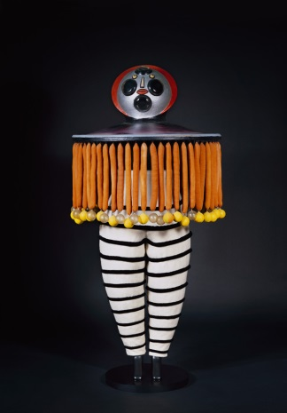
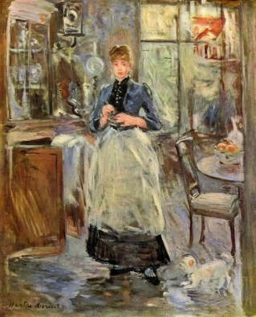
Praktische Prüfung Block I - mündliche Prüfung Teil 2
Wählen Sie ein Werk aus und begründen Sie Ihre Wahl. Schildern Sie Ihren ersten Eindruck und beschreiben Sie den gegenständlichen Bestand. Stellen Sie einen Bezug zur Kunstgeschichte her. Gehen Sie auch auf das Thema „Was uns anzieht“ ein.
Berthe Morisot (1841-1895), Im Esszimmer, 1886
Oskar Schlemmer (1888-1943)
Figurine zum Triadischen Ballett

Slide 11
Vorschlag
Praktische Prüfung Block III - Prüfungsaufgabe
OUTFIT ZU BLACK + WHITE
Entwickeln Sie zwei Teile eines Outfits (Kleidung und Accessoire) zum Thema Black + White.
Vorarbeiten
Halten Sie erste verbale Assoziationen zum Thema fest. Erfinden Sie ein Outfit. Erproben Sie verschiedene gestalterische Mittel.
Entwurf
Fertigen Sie auf der Basis Ihrer Vorarbeiten einen zweiteiligen Modeentwurf (max. A3, auch Sonderformate) an. Figurinen sind nicht erforderlich.
Präsentieren Sie Ihre bildnerischen Ergebnisse angemessen.
Erläutern Sie die Gestaltungsentscheidungen Ihrer Arbeit in einem zusammenhängenden Vortrag (10 min).

Slide 12
Praktische Prüfung Block III - mündliche Prüfung Teil 1
Präsentation des erarbeiteten Werkes:
Erläutern Sie die Gestaltungsentscheidungen Ihrer Arbeit in einem zusammenhängenden Vortrag (10 min).

Slide 13
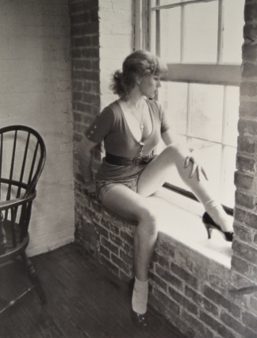
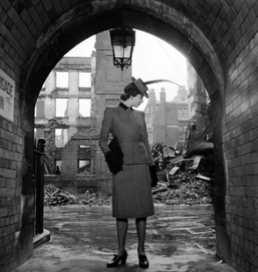
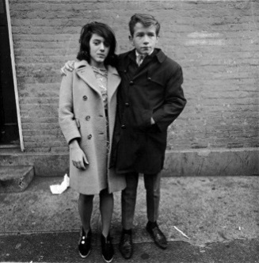
Praktische Prüfung Block III - mündliche Prüfung Teil 2
Wählen Sie ein Werk aus und begründen Sie Ihre Wahl. Schildern Sie Ihren ersten Eindruck und beschreiben Sie den gegenständlichen Bestand. Stellen Sie einen Bezug zur Fotografie-/Mediengeschichte her.
Gehen Sie auf das Thema „Black + White“ ein.
Lee Miller (1907-1977)
Modefotografie im zerbombten London, 1940
Diane Arbus (1923-1971)
Teenagerpaar, 1963
Cindy Sherman (*1954)
Untitled Film Stills #15, 1978

